Slide 2
Some, any
food

Slide 3
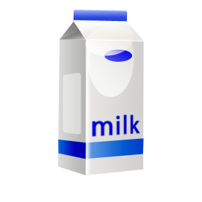
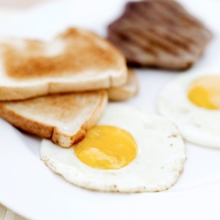
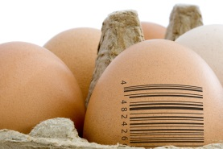
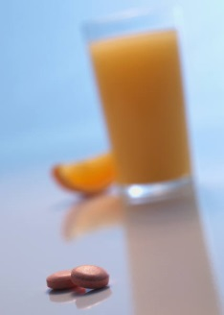
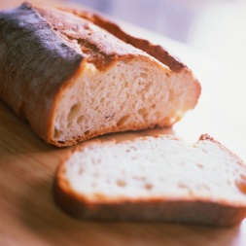
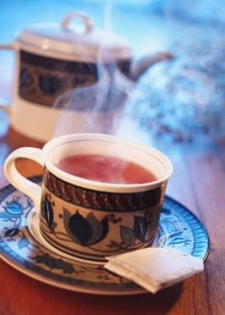
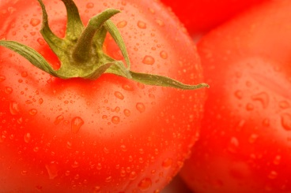
Přečti a přiřaď ke správnému obrázku:
Shoping list
milk
cereal
yoghurt
toast
eggs
orange juice
bread
butter
rice
potatoes
tea
coffee

Slide 4
Přečti a přiřaď ke správnému obrázku: řešení
Shoping list
milk
cereal
yoghurt
toast
eggs
orange juice
bread
butter
rice
potatoes
tea
coffee

Slide 5
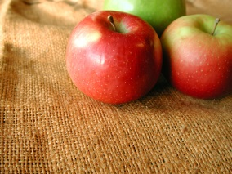
Napiš anglicky :
On má nějaké mléko, nějaký jogurt, nějaká vejce, nějakou kávu, nějaké pomeranče, nějaké párky, nějaký sýr.
……………………………………………………………………
……………………………………………………………………
Ona nemá žádné máslo, žádný chléb, žádnou rýži, žádná rajčata, žádný čaj, žádná jablka a žádné hroznové víno
…………………………………………………………………
………………………………………………………………………

Slide 6
Napiš anglicky : řešení
On má nějaké mléko, nějaký jogurt, nějaké vejce, nějakou kávu, nějaké pomeranče, nějaké párky, nějaký sýr.
He has some milk, some yoghurt, some eggs, some coffee, some oranges, some
sausages, some cheese.
Ona nemá žádné máslo, žádný chléb, žádnou rýži, žádná rajčata, žádný čaj, žádná jablka a žádné hroznové víno
She hasn´t got any butter, any bread, any
rice, any potatoes, any tea, any apples,
and any grapes.

Slide 7
Použité zdroje:
Zdroj všech obrázků je galerie Microsoft Office 2010,
vlastník licence ZŠ Jablonec nad Nisou – Mšeno, Mozartova24,
příspěvková organizace

